Slide 1
正压空气过滤装置设计
朝阳区线上课堂·通用技术
北京市东方德才学校 杨 磊
华师一附中朝阳学校 刘春祥

Slide 2
一、发现问题和明确问题
近年来，大家对空气污染、雾霾的关注急剧上升，各种空气过滤器销量猛增。北京市政府虽然加大了治理力度，雾霾逐渐减弱，但人们对空气质量的要求仍不断上升，对于能够过滤掉空气中大颗粒尘埃、异味等多种污染物的过滤器仍有较大需求。
同学们，掌握了《技术与设计》相关知识以后，我们就一起来设计一款正压空气过滤装置。

Slide 3
二、制定设计方案（知识回顾）
方案筛选
方案呈现
方案构思
设计分析
收集信息

Slide 4
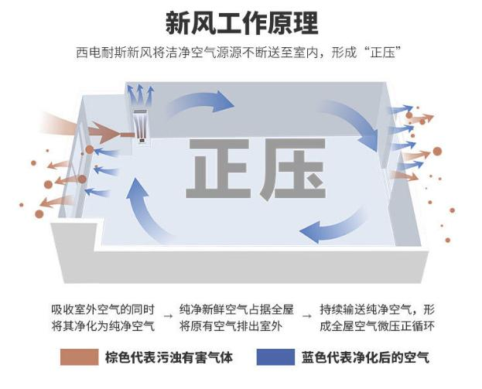
1、收集信息 请同学们通过网络收集该装置的相关信息，可以包括：视频、原理、类型（正压与负压）、以及各类配件等。 知识链接：正压就是指比常压（即常说的一个大气压）的气体压力高的气体状态。正压通风就是说让风从室外吹到室内，室内的风压大于室外，风从窗口或门洞口排出，实现通风。 课后请同学们自主探究学习负压的相关知识！
正压工作原理

Slide 5
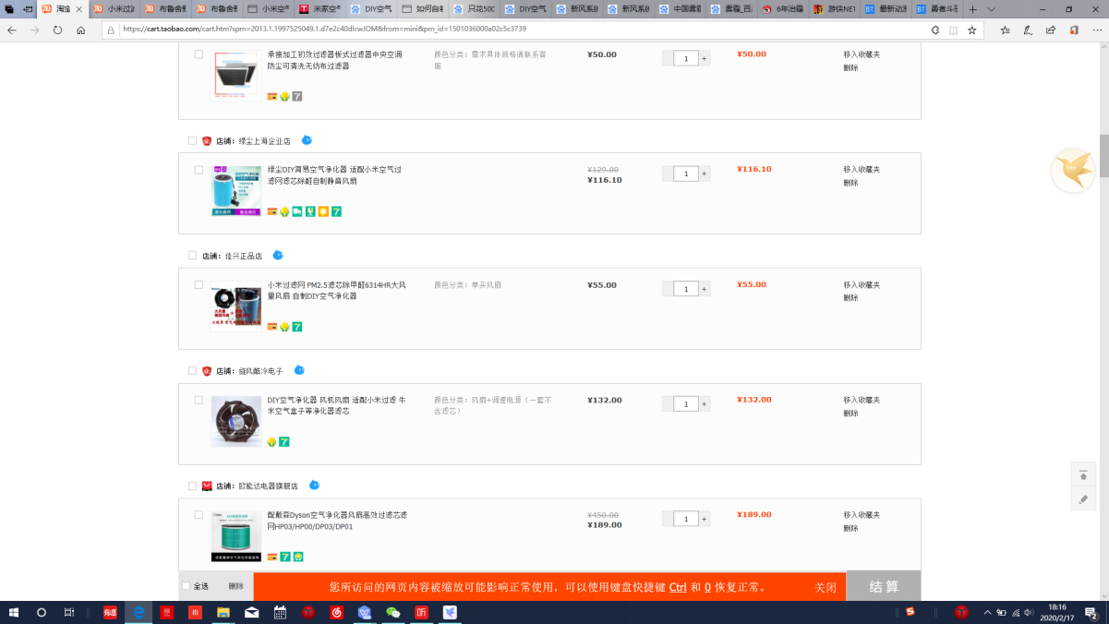
温馨提示：所有配件都在X宝上，能买到。如风扇、软管、滤芯等等。

Slide 6
2、设计分析 材料选择：需满足净化和封闭的要求，也可以进行少量的3D打印，适当考虑美观需求。 结构：除稳定，牢固外，还需要考虑哪些因素？ 功能：过滤空气外，可适当增加时尚与智能科技元素等功能。 安全：需将电路、人机关系等详细罗列，安全是底线。 成本：尽量节约、考虑环境和可持续发展等因素。

Slide 7
3、方案构思与呈现 提示：空气过滤器一般包括风扇、初效过滤板、HEPA过滤板、活性炭过滤板，外壳、连接件和软管。根据需求，老师提供了一套参考方案。 方案构思： 过滤器安装在房间吊顶内，用PVC直管从窗户外通到室内，再通过软管连接到过滤器上，过滤器从外到内依次安装初效过滤板、HEPA过滤板、活性炭过滤板，过滤板后安装风扇。外界空气在风扇作用下进入管道，依次通过软管、初效过滤板、HEPA过滤板、活性炭过滤板、风扇进入室内。 外壳材料使用复合板可以节约成本，使用激光雕刻机加工切割。

Slide 8
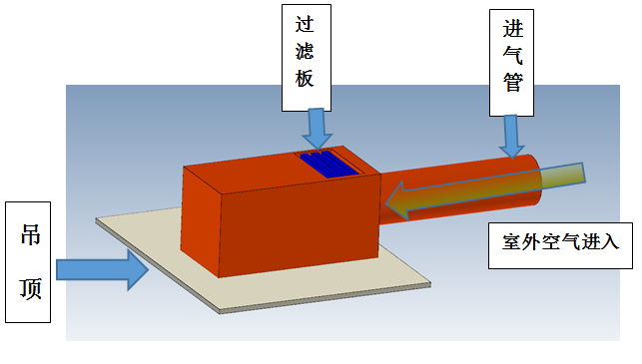
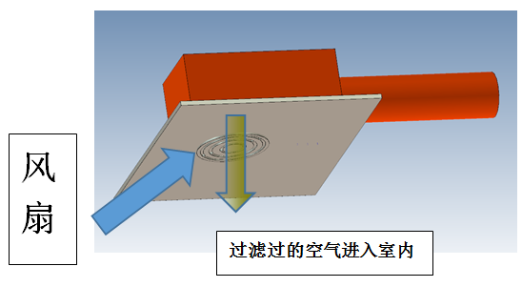
方案呈现

Slide 9
4、方案筛选
 | 优点 | 缺点
方案A | 隐蔽，不占用地面空间。 | 过滤装置拆卸、更换不便等。
方案B
方案C……

Slide 10
谢谢您的观看
北京市朝阳区教育研究中心 制作

